Slide 1
Data Science
Notes:
Оригинальные шаблоны для презентаций: https://presentation-creation.ru/powerpoint-templates.html
Бесплатно и без регистрации.

Slide 2
Задачи
1
Запустить базовую модель
Оценить качество результата
по релевантным для задачи метрикам
2
3
Получение отчёта по результатам

Slide 3

TensorFlow
Tensorflow — фреймворк для глубокого машинного обучения, разрабатываемый в Google Brain. Работа c TF строится вокруг построения и выполнения графа вычислений и нейронных сетей.

Slide 4
CNN
Сверточные нейронные сети (CNN) являются одними из самых эффективных сетей Deep Learning. Слой свёртки принимает на вход 3-мерный признак. Помимо него, целесообразно использовать слой Pooling для уменьшения размерности. Уменьшение размерности поможет сети углубиться в детали локальных представлений, а также уменьшить количество обучаемых коэффициентов.

Slide 5
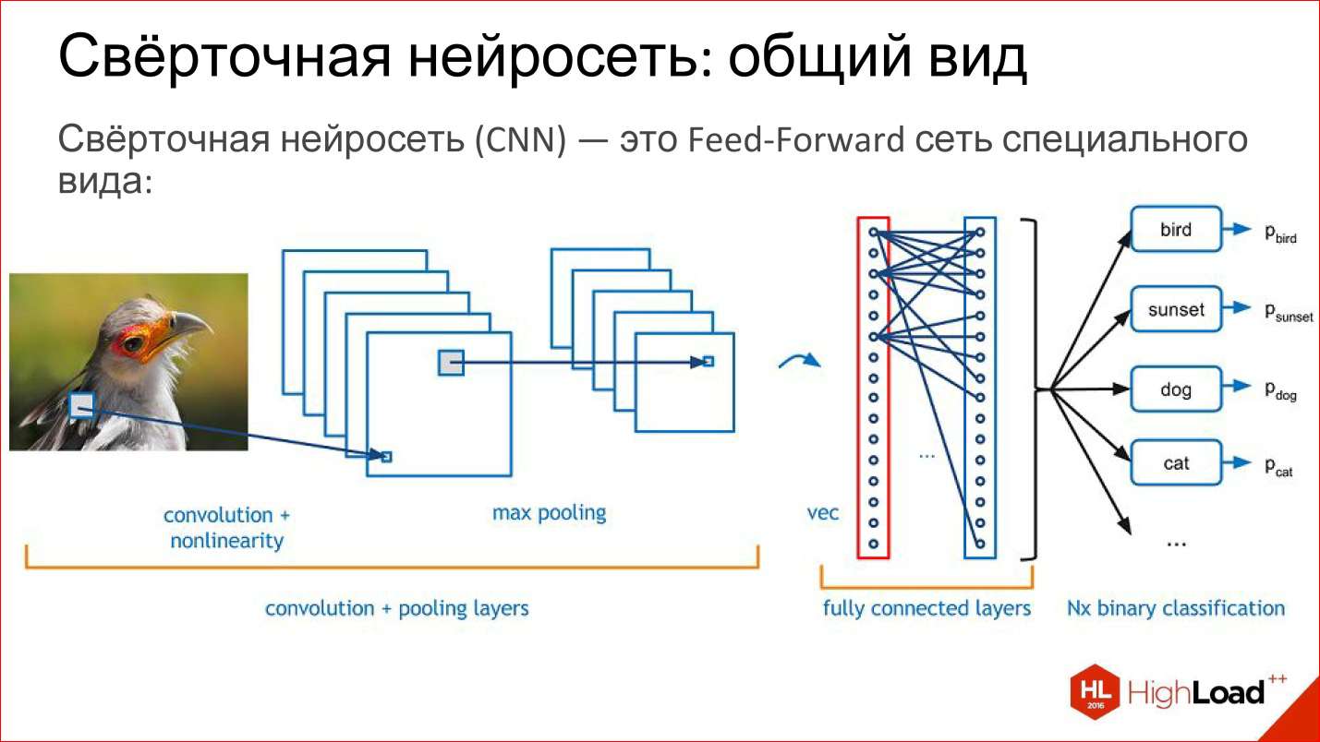

Свёрточная нейросеть

Slide 6
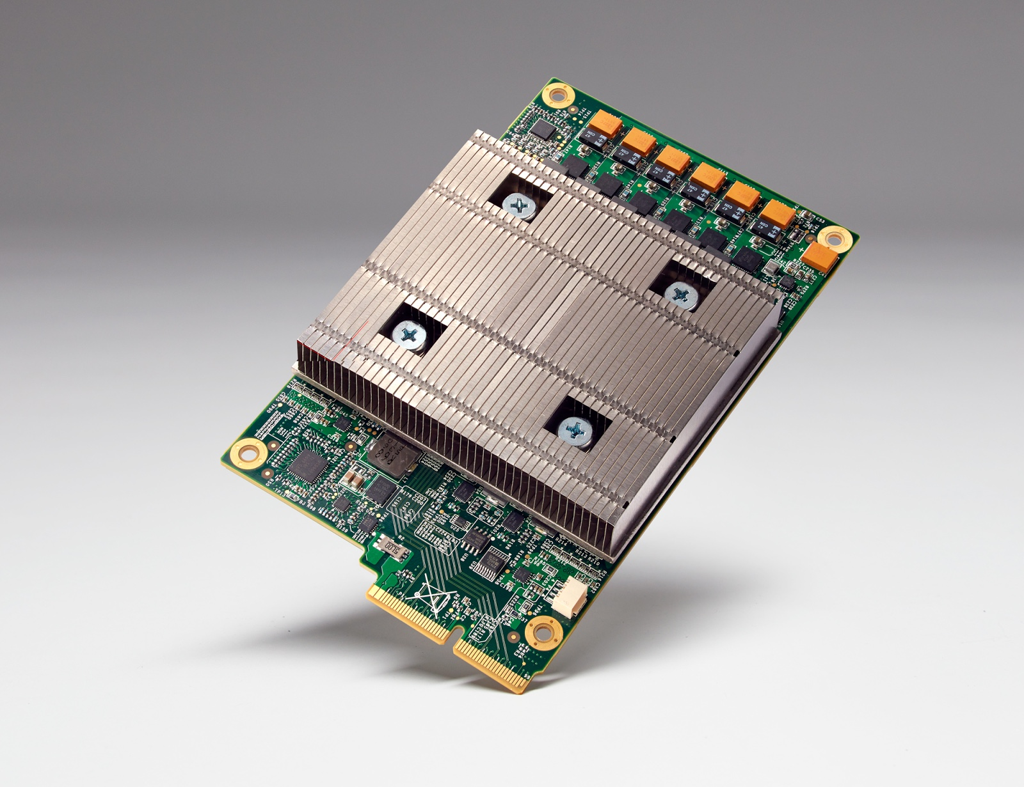
TPU
Для обучения будем использовать тензорный процессор, который может обрабатывать огромное количество умножений и сложений для нейросетей с невероятной скоростью,
потребляя при этом гораздо меньше энергии и умещаясь в меньшем физическом объёме по сравнению с CPU и GPU. Составляющая Google Collab.

Slide 7
IMAGENET
ImageNet — набор данных, состоящий из более чем 15 миллионов размеченных высококачественных изображений, разделенных на 22000 категорий. Изображения были взяты из интернета и размечены вручную людьми-разметчиками с помощью краудсорсинговой площадки Mechanical Turk от Amazon.

Slide 8
VGG
VGG - это сверточная нейронная сеть от исследователей из Оксфордской группы визуальной геометрии. VGG16 — модель сверточной нейронной сети. Модель достигает точности 92.7% — топ-5, при тестировании на ImageNet в задаче распознавания объектов на изображении. Сеть VGG-19, с большим количеством слоёв, обучена с использованием более одного миллиона изображений из базы данных ImageNet.

Slide 9

Keras
Keras — это библиотека глубокого обучения, представляющая из себя высокоуровневый API, и способный работать поверх TensorFlow. Он был разработан с расчетом на быстрое обучение.
Основные идеи.
Удобство для пользователя.
Модульность.
Расширяемость.

Slide 10
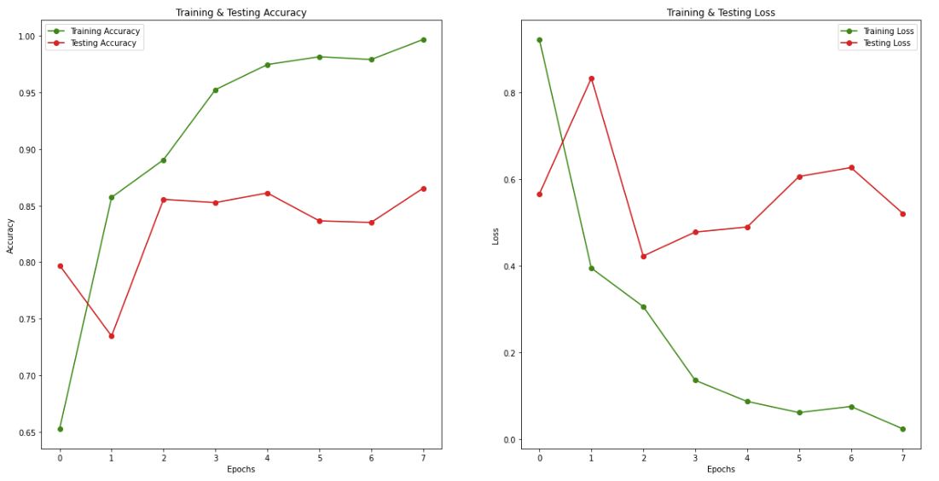
Результат

